Slide 1
Bài 23: Câu chuyện lạc đường

Slide 2


Thứ Tư ngày 16 tháng 2 năm 2022
Hoạt động trải nghiệm
Bài 23: Câu chuyện lạc đường.

Slide 3

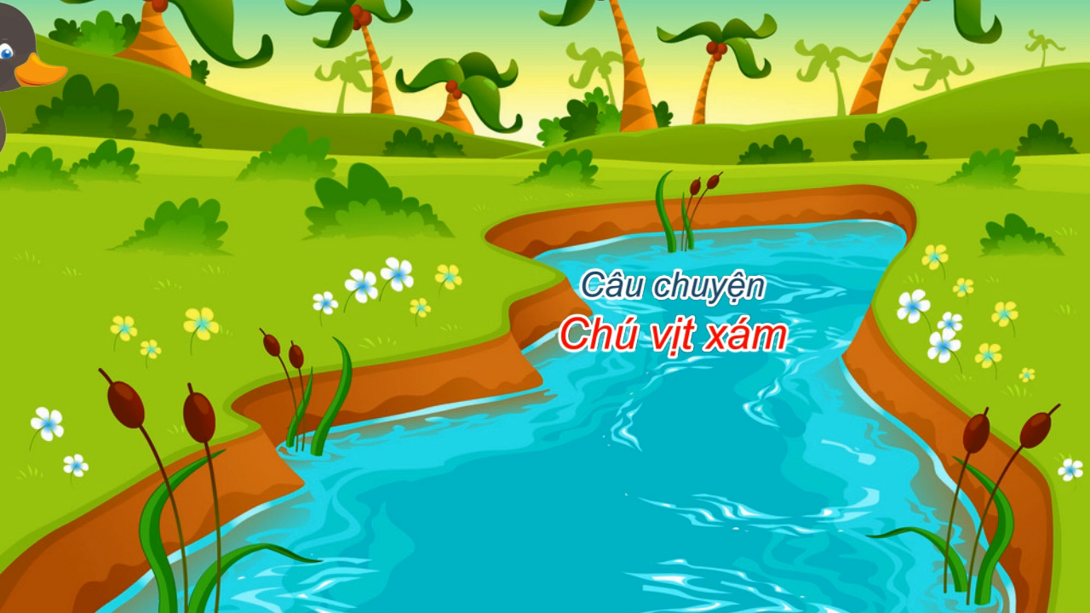
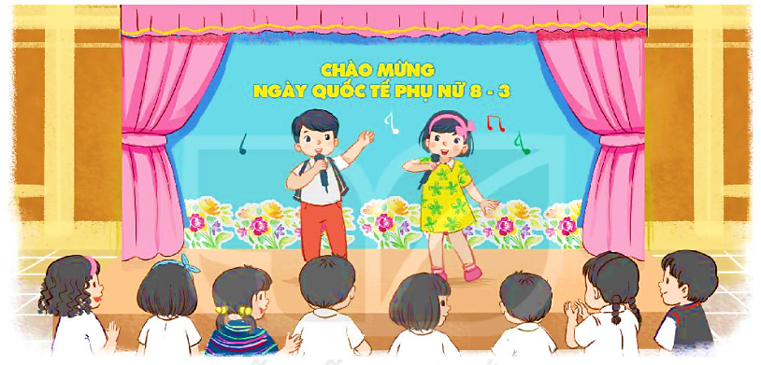
Sinh hoạt dưới cờ
Tham gia văn nghệ chào mừng ngày Quốc tế Phụ nữ 8 – 3.
Hát bài hát về mẹ.
Xem tiểu phẩm Chú vịt xám lạc mẹ.

Slide 4
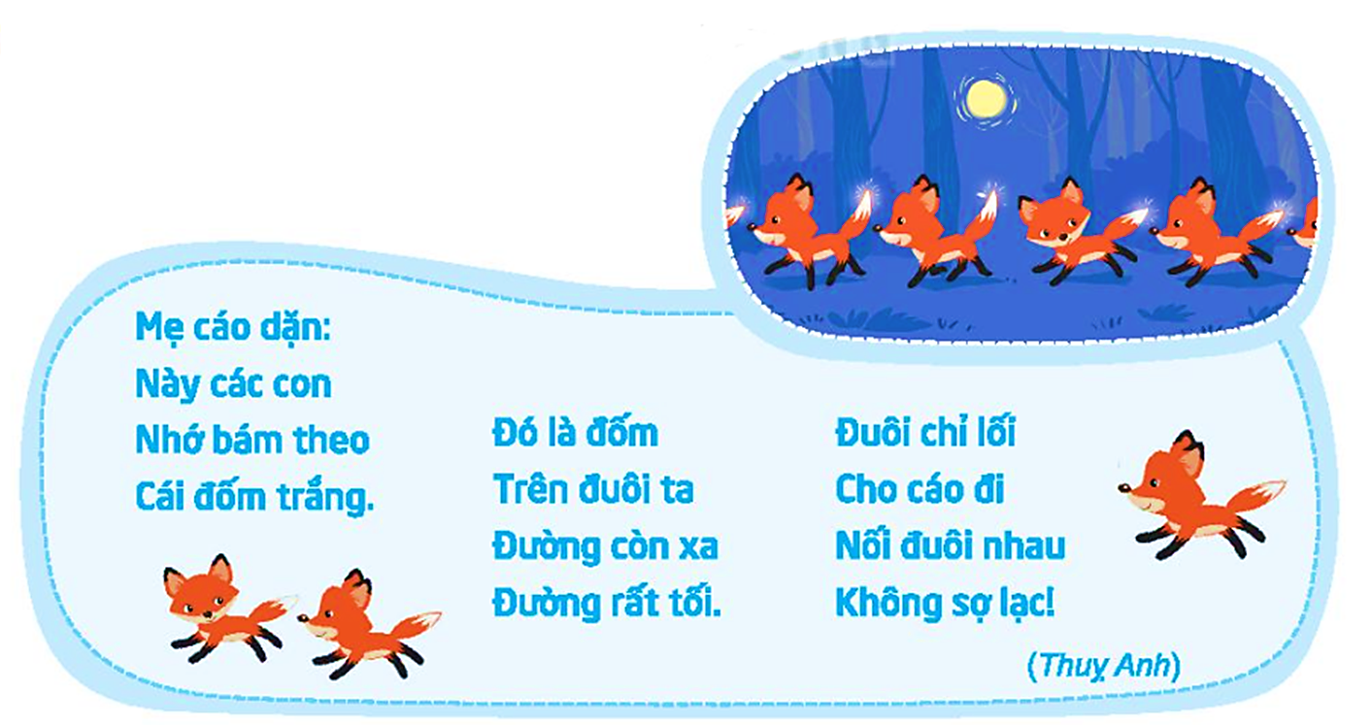

Hoạt động giáo dục theo chủ đề
1. Cùng chơi trò Bầy cáo trong đêm.
Bám vai nhau, vừa đi vừa đọc thơ.

Slide 5

KHỞI ĐỘNG
Thảo luận nhóm
Chia sẻ về những địa điểm công cộng em có thể bị lạc.
Khi đến những nơi đông đúc, rộng lớn nếu mình không biết quan sát, tự ý tách nhóm đi riêng, không bám sát người lớn, mải nhìn ngắm đồ chơi hay mải mê chơi mình rất dễ bị lạc.

Slide 6
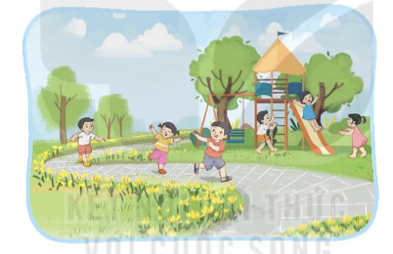
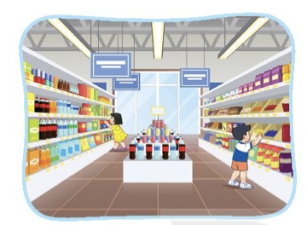
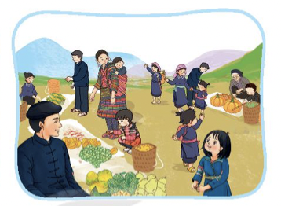
Sắm vai các tình huống.
Một bạn nhỏ đi cùng bố mẹ trong công viên, mải ngắm đu quay, ngẩng lên không thấy bố mẹ đâu, bạn chạy lung tung đi tìm.
Một bạn nhỏ đi siêu thị, bị lạc. Một chú nhân viên đến gần hỏi thăm.
Một bạn nhỏ đi chơi ở chợ quê. Một người lạ đến gần hứa sẽ giúp đỡ và rủ đi cùng người ấy.

Slide 7
2. Thảo luận về các tình huống bị lạc.
Hãy đoán xem nếu bố mẹ bị lạc mất con, khi ấy bố mẹ sẽ làm gì?
Bố mẹ có lo lắng, có đi tìm con không?
Mình nên nhờ người lạ hay một chú công an, chú nhân viên, chú bảo vệ hay chạy lung tung để đi tìm bố mẹ? Vì sao?

Slide 8
Một bạn nhỏ đi siêu thị cùng bố mẹ và bị lạc. Một chú nhân viên đến gần hỏi thăm.

Slide 9
Một bạn nhỏ đi chơi ở chợ quê cùng mẹ và bị lạc. Một người lạ đến gần hứa sẽ giúp đỡ và rủ đi cùng người ấy.

Slide 10
Một bạn nhỏ đi cùng bố mẹ trong công viên, mải ngắm đu quay, ngẩng lên không thấy bố mẹ đâu, bạn chạy lung tung đi tìm.

Slide 11
Hãy luôn tin rằng BỐ MẸ KHÔNG BAO GIỜ BỎ CON.
Hãy ĐỨNG YÊN MỘT CHỖ và GIỮ BÌNH TĨNH, tìm kiếm sự trợ giúp từ những người tin cậy như cô chú cảnh sát, công an, người bảo vệ,.. nếu bị lạc.

Slide 12

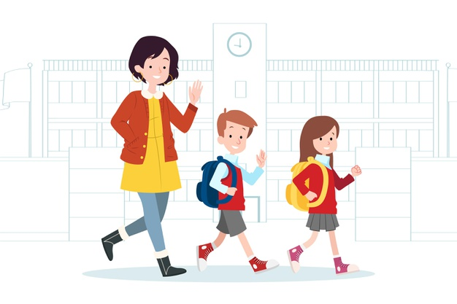
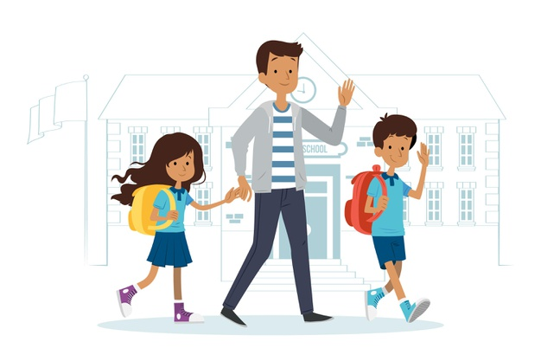
Hoạt động sau giờ học
Cùng bố mẹ quan sát kĩ con đường từ nhà đến trường xem có những đặc điểm gì đáng nhớ.

Slide 13

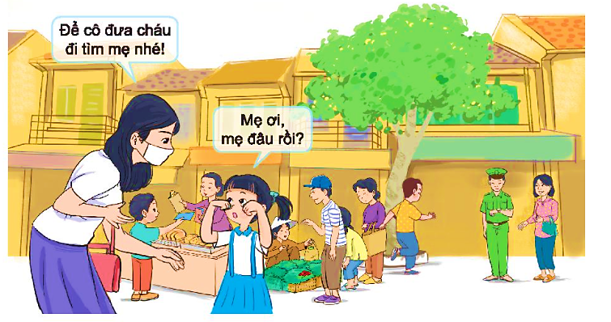
Sinh hoạt lớp
Xử lí tình huống: Mai đi chơi phố cùng mẹ và bị lạc. Một người phụ nữ lạ mặt rủ Mai đi cùng cô ta. Nếu là Mai, em sẽ làm gì?
Thảo luận về cách xử lí tình huống trên.
Sắm vai theo cách xử lí phù hợp.

Slide 14
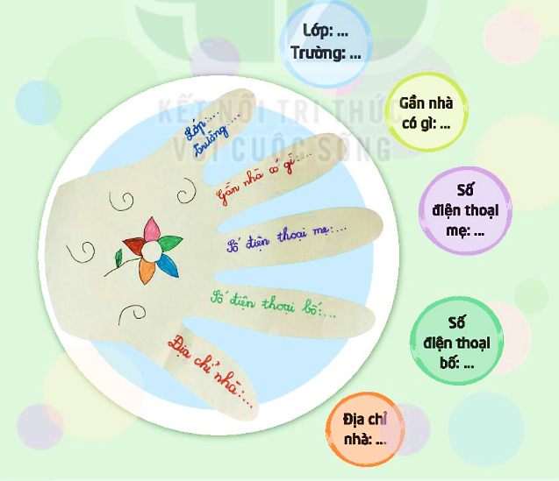
Hoạt động sau giờ học
Làm “bàn tay thông tin” của em.

